Slide 1
Algoritmi i strukture podataka Projekat 2
2023/2024

Slide 2
Zadatak
Obezbediti pretraživanje jednog dokumenta u pdf formatu
Program treba da formira odgovarajuće strukture koje bi podržale i olakšale pretragu
Korisnik unosi upit (jednu ili više reči) i pronalaze se stranice gde se upit pojavljuje
Stranice se rangiraju i prvo se prikazuju najrelevantniji rezultati
Za manji broj poena dozvoljeno je koristiti txt fajlove koji predstavljaju već isparsiran sadržaj pdf dokumenta (Files/Projekat 2).
Za viši broj poena, potrebno je istražiti mogućnosti modula za parsiranje pdf dokumenata.

Slide 3
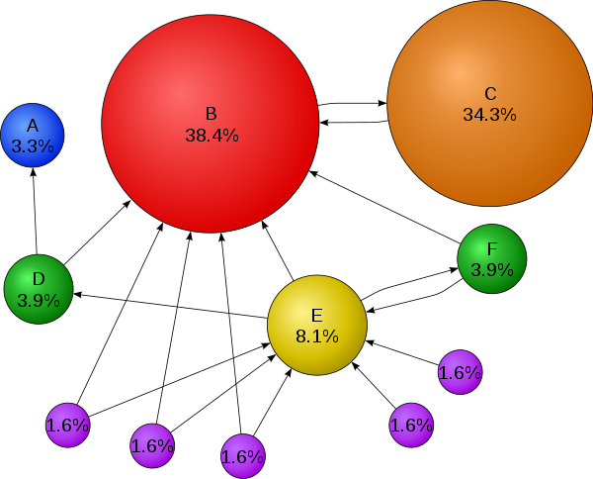
PageRank
Larry Page i Sergey Brin 1996
Prototip ovog algoritma koristi kompanija Google od osnivanja 1998. Ideja je da na rangiranje stranice utiču i veze (odnosno linkovi) među stranicama.
Stranice i veze čine graf.
Na rangiranje stanice utiče:
Broj pojavljivanja reči na stranici
Broj veza sa drugih stranica ka rangiranoj
Broj pojavljivanja reči na svakoj od tih stranica

Slide 4
PageRank
Čvorovi u grafu su stranice
Grane su referenciranje jedne stranice iz druge
Referenciranje stranica se može prepoznati na osnovu napomena u tekstu (npr. 'See page 136', '... on page 87', see pages 34 and 35’).
Odlučite šta još od podataka skladištite u čvorovima i granama PageRank grafa.

Slide 5
Pretraga
Obezbediti pretragu stranica
Podržati unos jedne ili više reči
Rezultat pretrage je niz stranica odnosno isečaka iz stranica
Poželjno bi bilo označiti tražene reči u rezultatima pretrage

Slide 6
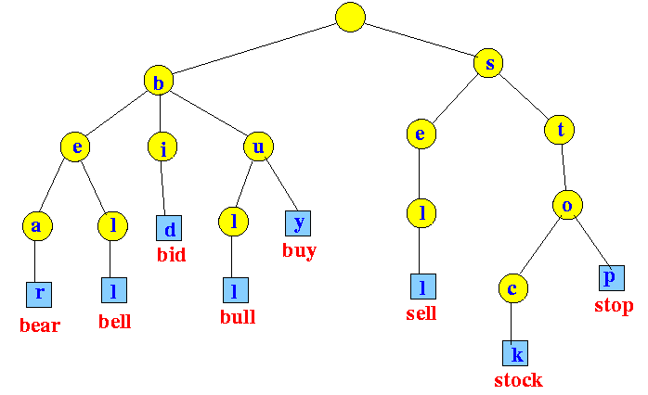
Trie
Preporučuje se skladištenje reči u strukturi podataka trie
Zašto?
Koje su alternative?

Slide 7
Pretraga
Za veći broj poena, potrebno je podržati
“did you mean?”
Autocomplete
Fraze
Operatore AND, OR, NOT uz grupisanje pomoću zagrada

Slide 8
Serijalizacija
Ukoliko se PageRank graf i strukture podataka za podršku pretrage teksta formiraju u trenutku pokretanja programa to može da potraje dugo
Potrebno je sve potrebne strukture podataka kreirati unapred i serijalizovati
Strukture se pri pokretanju programa samo učitavaju
Pogledajte modul pickle
https://docs.python.org/3/library/pickle.html

